Slide 1
Życie i twórczość Hansa Christiana Andersena
1805 - 1875

Slide 2
Hans Christian Andersen (1805 – 1875)

Slide 3
Hans Christian Andersen – duński pisarz i poeta
Urodził się 2 kwietnia 1805 roku w najbiedniejszej gminie Danii, Odense jako syn 27-letniego szewca Hansa Andersena i około 30-letniej, niepiśmiennej praczki Anne Marie z domu Andersdatter. W dniu urodzenia został ochrzczony w domu, ze względu na to, że w tamtych czasach wiele noworodków umierało zaraz po urodzeniu. 15 kwietnia został ochrzczony w kościele św. Jana w Odense.
Hans Christian Andersen - biografia

Slide 4
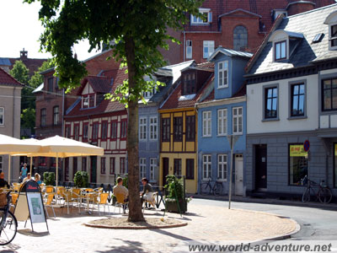
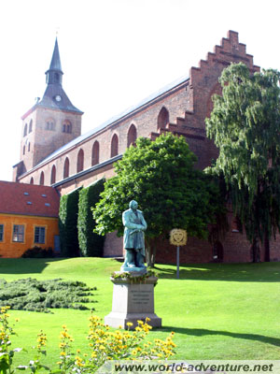
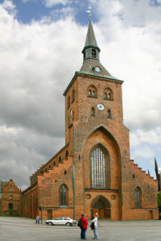
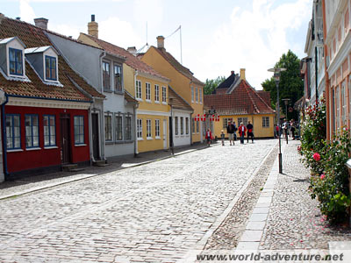
Odense - miejsce urodzenia Andersena
Dania. Gmina Odense
Katedra św. Kanuta w Odense
Odense – trzecie pod względem wielkości miasto Danii położone na Fionii, u ujścia do zatoki Odense Fjord.
Hans Christian Andersen - biografia

Slide 5
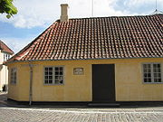
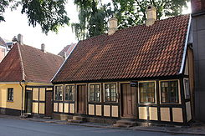
Dom Andersena w Odense
Dom Andersena w Odense
Hans Christian Andersen - biografia

Slide 6
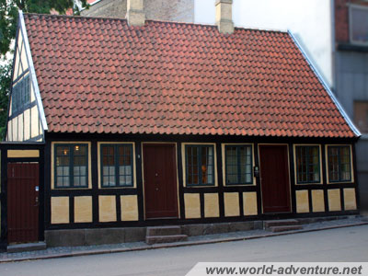
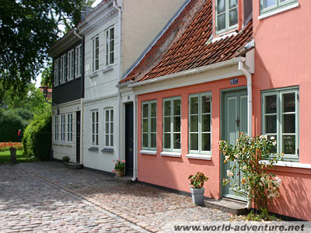
Odense
To jest domek w którym urodził się Jan Christian Andersen
Jedna z ulic w Odense
Hans Christian Andersen - biografia

Slide 7
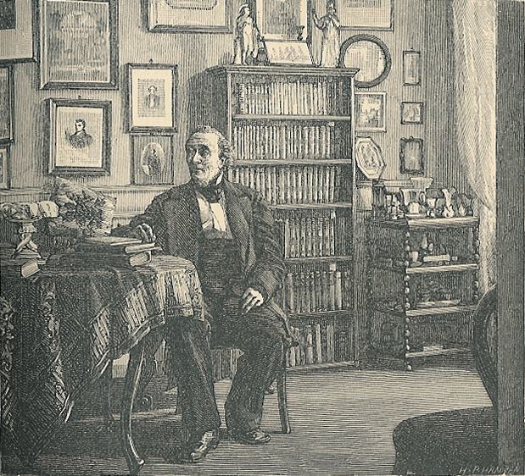
Rodzice H. Ch. Andersena
Ojciec bajkopisarza, Hans Andersen był szewcem, natomiast matka Anne Marie z domu Andersdatter niepiśmienną praczką.
Ojciec umarł z powodu komplikacji zdrowotnych po udziale w wojnie napoleońskiej, matka z powodu alkoholizmu.
Hans Christian Andersen
Hans Christian Andersen - biografia

Slide 8
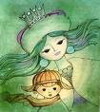
Dzieciństwo
Lubił powtarzać opowieści babki o jej rzekomo arystokratycznym pochodzeniu, a swych rodziców opromieniał światłem romantycznej legendy. W rzeczywistości Andersenowie stanowili typową ubogą duńską rodzinę, która od życia mogła oczekiwać jedynie tego, że będzie krótkie i ciężkie.
Ilustracja do baśni „Królowa Śniegu”
Jako kilkunastoletni chłopiec kilkakrotnie próbował usamodzielnić się i podjąć pracę, m.in. w miejscowej fabryce sukna, a potem tytoniu, ale wyśmiewany i bity przez innych robotników zawsze wracał do domu.
Hans Christian Andersen - biografia

Slide 9
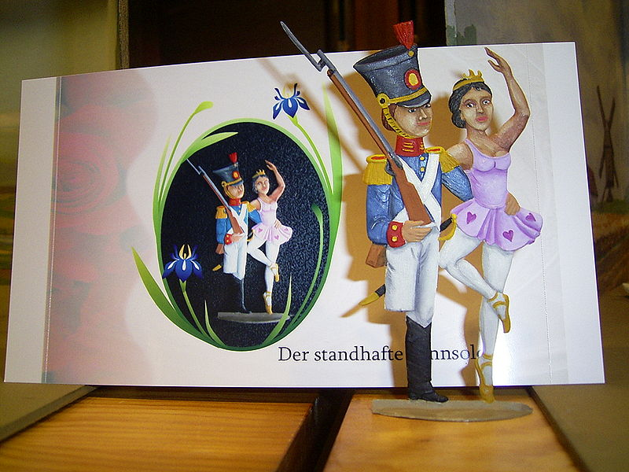
Dzieciństwo - świat baśni
W krainę baśni pierwsza wprowadziła go babcia (ze strony ojca). Andersen bywał z nią
w przytułku dla chorych, gdzie zajmowała się ogrodem, i gdzie później przebywał jego chory psychicznie dziadek. Kilka motywów z opowieści babki zostało później wykorzystanych przez Andersena w jego utworach.
Ilustracja do baśni pt. „Dzielny ołowiany żołnierz”
Hans Christian Andersen - biografia

Slide 10
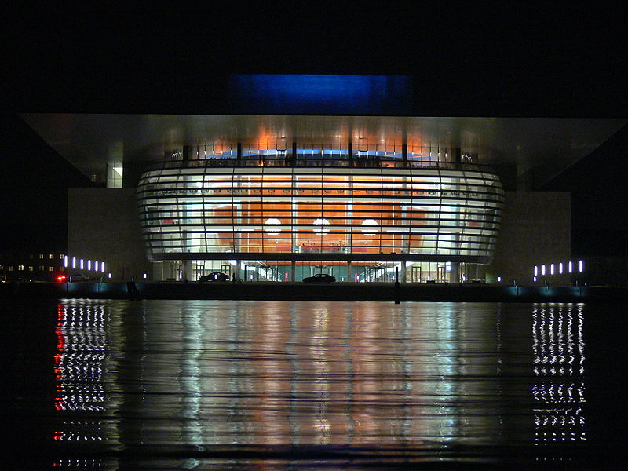
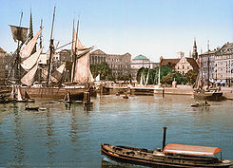
Wyjazd do Kopenhagi
Po śmierci ojca i powtórnym małżeństwie matki (z Nielsem Gunersenem) Andersen wyjechał w wieku 14 lat we wrześniu 1819r. do Kopenhagi z zamiarem zostania aktorem.
Gmach nowej Opery Królewskiej na Holmen w Kopenhadze
W latach 1820-1821 uczęszczał do szkoły baletowej w Kopenhadze. Próbował także gry w teatrze, ale nie przyjęto go. Karierę rozpoczął jako śpiewak z wysokim sopranem, ale utracił go po mutacji.
Widok centrum Kopenhagi, ok. 1890
Hans Christian Andersen - biografia

Slide 11
Edukacja
Dzięki wytrwałości dostał w 1822 stypendium królewskie, które umożliwiło mu dalszą naukę w szkole, a później studia. Pomógł mu Jonas Collins, który od początku wierzył w talent chłopca. Pewniejsza sytuacja materialna pozwoliła na kontynuowanie pracy twórczej i rozwijanie zainteresowań. Zwiedził niemal całą Europę.
Za wszelką cenę starał się być jak najbliżej teatru, w którym zadebiutował jako autor w 1829 sztuką „Miłość na Wieży Mikołaja”. Od tego czasu pisał sporo sztuk teatralnych, które nie zawsze cieszyły się powodzeniem. Ze względu na brak wykształcenia jego sztuki pełne były błędów ortograficznych, interpunkcyjnych i stylistycznych. Krytycy od początku je odrzucali.
W wieku 17 lat ciągle miał problemy z poprawnym pisaniem, a jego przysyłane do teatru próby dramatyczne, pełne błędów ortograficznych i zdradzające całkowitą ignorancję autora, kwitowano drwinami.
Hans Christian Andersen - biografia

Slide 12
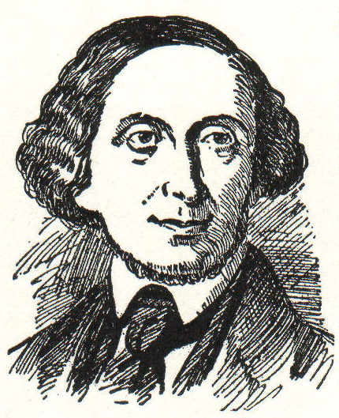
Młodość
Ciekawość świata i ludzi, ale także nieustanny niepokój ducha, poczucie osamotnienia, kompleksy, skomplikowany charakter, nadmierna wrażliwość, egocentryzm uniemożliwiały mu znalezienie stałego miejsca i prowadzenie ustabilizowanego życia. Martwił się, iż oszaleje, podobnie jak jego dziadek. Miewał stany depresyjne i melancholiczne, a pod koniec życia chorował na gruźlicę.
Portret H. CH. Andersena
Hans Christian Andersen - biografia

Slide 13
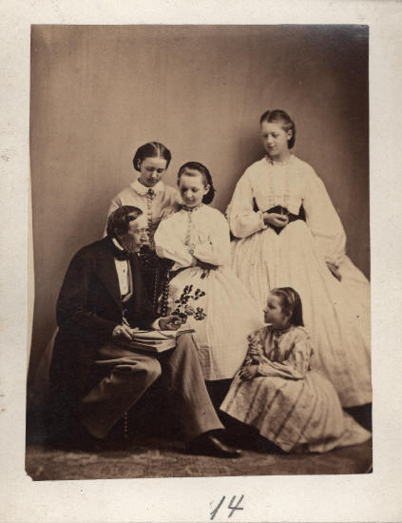
Cierniowa droga sławy
Odbywający jedną podróż po drugiej Andersen był XIX-wieczną gwiazdą. "Baśnie" przyniosły mu sławę w całej Europie, a on sam budził ciekawość, podziw i... zakłopotanie. W czasie odwiedzin u Karola Dickensa był tak skoncentrowany na sobie, że nie zauważył zniecierpliwienia gospodarza swym przedłużającym się w nieskończoność pobytem, co doprowadziło w końcu do zerwania przyjaźni. Po wyjeździe gościa gospodarz przyczepił do ściany ironiczną kartkę: "Hans Andersen spał w tym pokoju przez pięć tygodni, co dla mojej rodziny było wiecznością".
Spotkanie z czytelniczkami
Hans Christian Andersen - biografia

Slide 14
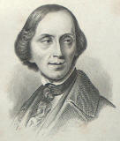
Cierniowa droga sławy
Za osiągniętą przez siebie pozycję Andersen zapłacił nieszczęśliwym w gruncie rzeczy życiem. Gnębiły go kompleksy dotyczące wyglądu, rozliczne manie i dziwactwa - bał się psów, w obawie przed włośnicą nigdy nie jadł wieprzowiny, a lękając się pogrzebania żywcem, zostawiał na stoliku nocnym kartkę: "Tylko się wydaje, że umarłem". Z natury był samotnikiem i oburzył się, gdy pod koniec życia ujrzał projekt swego pomnika w otoczeniu gromadki dzieci. Swą wyjątkową wyobraźnię zawdzięczał pochodzeniu, od którego musiał się odciąć po to, by móc ją zademonstrować.
Portret bajkopisarza
Hans Christian Andersen - biografia

Slide 15
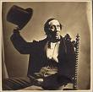
Sposób życia
Poczucie wykorzenienia znalazło wyraz w jego trybie życia. Przez całe życie mieszkał w hotelach i wynajmowanych mieszkaniach, a umarł w domu swych mieszczańskich przyjaciół. Nigdy nie założył rodziny ani nie był z nikim na stałe związany.
Hans Christian Andersen - biografia

Slide 16
Baśnie Andersena
Andersen, który w 1835 r. opublikował pierwszy tom "Baśni", nie był oczywiście pionierem tego gatunku. Na kilka lat przed jego urodzeniem Charles Perrault wydał swój zbiór we Francji, zaś niemieccy bracia Grimm zdobyli rozgłos, gdy Andersen był kilkuletnim chłopcem.
A jednak to on zrewolucjonizował ten gatunek literacki - jego poprzednicy zebrali i spisali baśnie ludowe. Andersen jako pierwszy wykorzystał w baśniach własne pomysły i użył do tego potocznego, pełnego humoru stylu. Ponadto wyposażył w myśli, uczucia i mowę zwierzęta, rośliny i zabawki - ołowiane żołnierzyki, porcelanowe pasterki i papierowe wycinanki, z których wykonywania zresztą sam słynął. W ten sposób odmienił oblicze literatury dziecięcej, do jego czasów zastygłej w moralistycznym skostnieniu.
Hans Christian Andersen - biografia

Slide 17
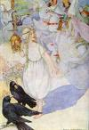
Twórczość
Debiutował w 1822 zbiorem utworów „Młodzieńcze próby” wydanych pod pseudonimem William Christian Walter.
Wydał kilka tomów wierszy, wiele opowiadań, szkiców, powieści, sztuki teatralne. Także dziennik swojego życia.
Do najbardziej znanych powieści H. C. Andersena należą:
„Improwizator” ( 1835, wyd. pol. 1859)
„OT” (1836)
„Tylko grajek” (1837)
Wszystkie te powieści zawierają elementy autobiograficzne
Hans Christian Andersen - biografia

Slide 18
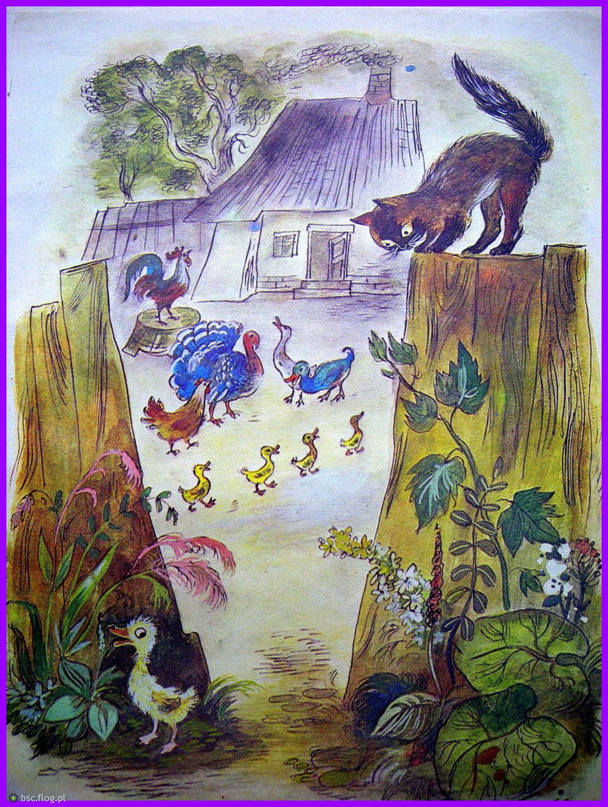
Twórczość - baśnie
Najbardziej znane baśnie
H. C. Andersena to:
Brzydkie kaczątko
Bzowa babuleńka
Calineczka
Choinka
Cień
Ojciec ma zawsze rację
Co się zdarzyło ostowi
Czerwone trzewiczki
Dzbanek do herbaty
Dziewczynka z zapałkami
Dzielny ołowiany żołnierz
Dzikie łabędzie
Igła do cerowania
Baśń p.t. „Brzydkie kaczątko”
Hans Christian Andersen - biografia

Slide 19
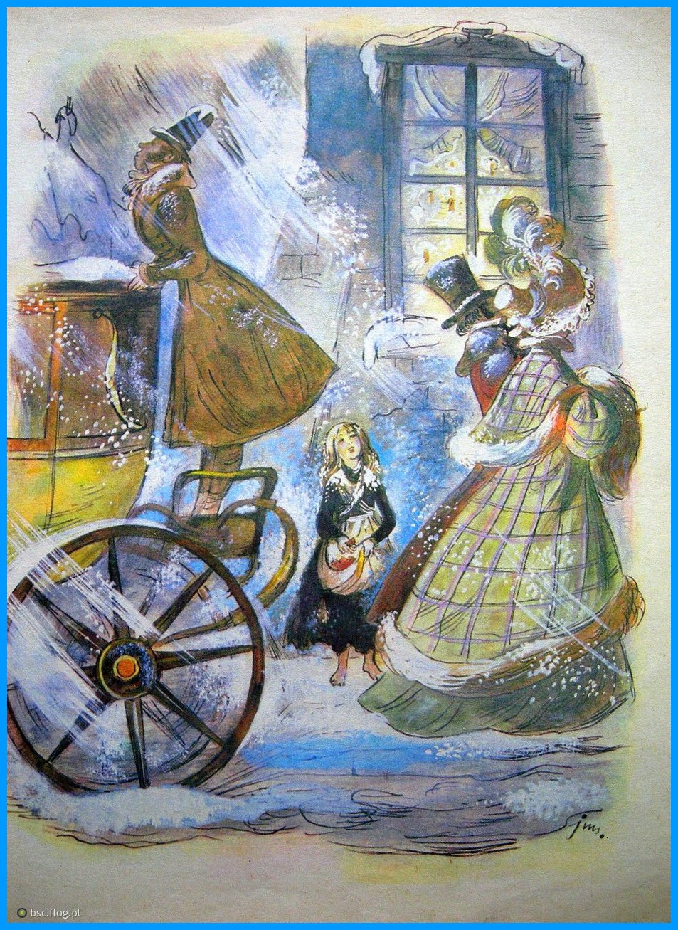
Twórczość - baśnie
Kalosze szczęścia
Kogut podwórzowy i kogucik na dachu
Królowa śniegu
Krzesiwo
Księżniczka na ziarnku grochu
Kwiaty małej Idy
Latający kufer
Len
Mała Syrenka
Mały Klaus i duży Klaus
Nowe szaty cesarza
Ogrodnik i jaśniepaństwo
Ole Zmruż – oczko”
Opowieść o matce
Opowieść z wydm
Baśń p.t. „Dziewczynka z zapałkami”
Hans Christian Andersen - biografia

Slide 20
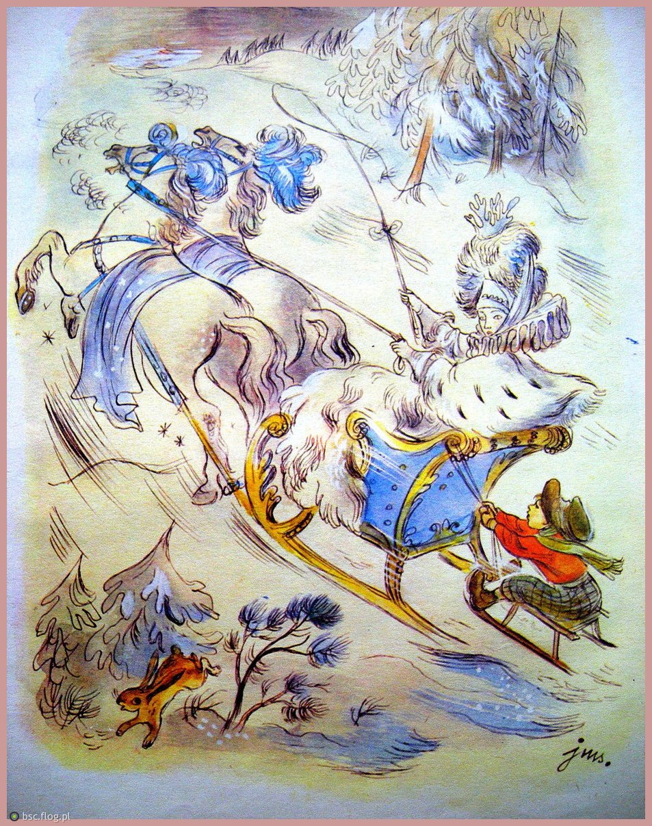
Twórczość - baśnie
Ostatnia perła
Pasterka i kominiarczyk
Pewna wiadomość
Pięć ziarnek grochu
Słowik
Stara latarnia
Stokrotka
Szyjka od butelki
Śniegowy bałwan
Świniopas
Talizman
Towarzysz podróży
Zupa z kołka od kiełbasy
Baśń p.t. „Królowa Śniegu”
Hans Christian Andersen - biografia

Slide 21
Ilustracja do baśni „Królowa śniegu”
Baśń p.t. „Królowa Śniegu”
Hans Christian Andersen - biografia

Slide 22
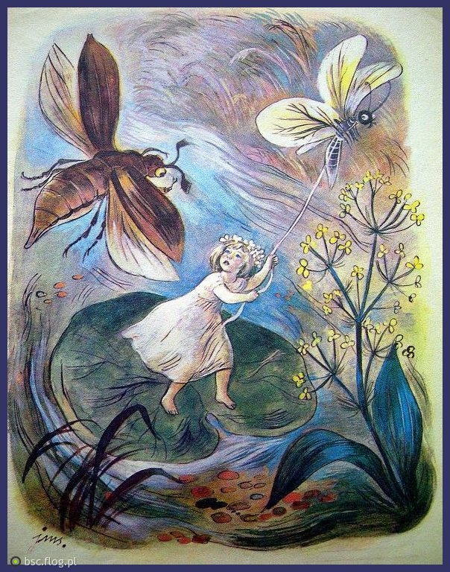
Ilustracja do baśni p.t. „Calineczka”
Ilustracja Jana Marcina Szańca do baśni p.t. „Calineczka”
Hans Christian Andersen - biografia

Slide 23
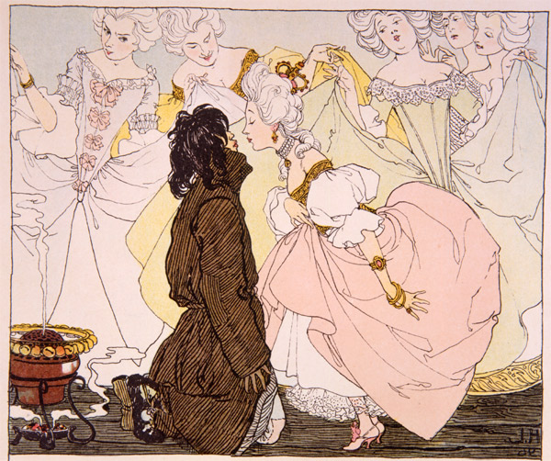
Ilustracja do baśni p.t. „Świniopas”
Ilustracja Heinricha Leflera z 1897 r. do baśni p.t. „Świniopas”
Hans Christian Andersen - biografia

Slide 24
Wydania książkowe bajkopisarza
Hans Christian Andersen - biografia

Slide 25
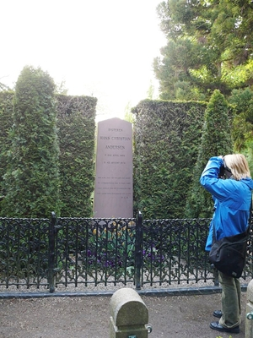
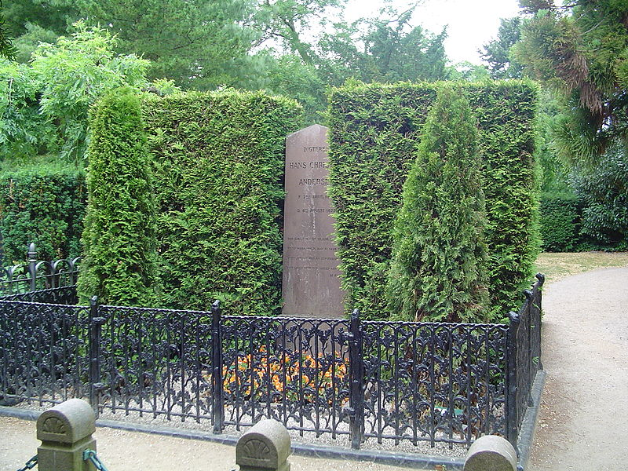
Śmierć H. Ch. Andersena
Grób H. CH. Andersena w Kopenhadze
Czwartego sierpnia 1875 r. Zmarł w Rolighed.
Hans Christian Andersen - biografia

Slide 26
Wiersz p.t. „Grób Andersena”
Grób Andersena
Spójrz! Nad grobem Andersena dziki łabędź wolno leci, a dziewczynka z zapałkami przyszła lampkę mu zaświecić. Spójrz! Tu wieczną wartę pełni żołnierz- ołowiany zuch, a Królowa Śniegu cicho sypie z nieba biały puch.
Wiosną Bzowa Babuleńka kwietny zapach tu rozsiewa, pojawiają się stokrotki, słowik pieśń niezwykłą śpiewa. Pora wracać- zmrok zapada, słońce powolutku gaśnie. Śpi Andersen uśmiechnięty, do snu go kołyszą baśnie. Kalina Beluch
Hans Christian Andersen - biografia

Slide 27
200 rocznica urodzin
W roku 2005 4 sierpnia obchodziliśmy 200 rocznicę urodzin bajkopisarza
Hans Christian Andersen - biografia

Slide 28
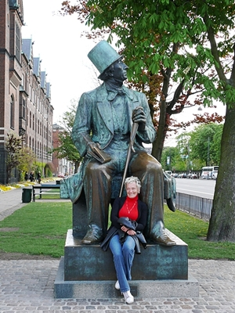
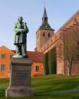
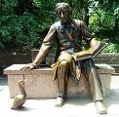
Pamięć o Hansie Christianie Andersenie
Pomnik H. Ch. Andersena w Odense
Pomnik pisarza w Central Park w New York
Pomnik Andersena w Kopenhadze
Hans Christian Andersen - biografia

Slide 29
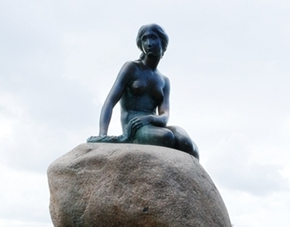
Pamięć o Hansie Christianie Andersenie
Mała Syrenka
Niewielka figura z brązu, wykonana w 1913 r. przez Edvarda Eriksena, na zlecenie Carla Jacobsena. Siedzi na głazie wyłaniającym się z wody, tuż przy portowym nabrzeżu. Wzruszające ucieleśnienie Andersenowskiej baśni nieoczekiwanie stało się prawdziwym symbolem Kopenhagi.
Hans Christian Andersen - biografia

Slide 30
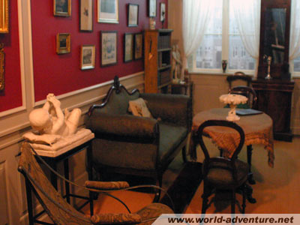
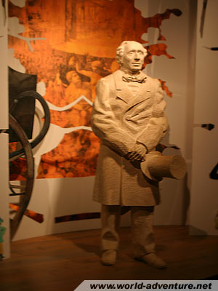
Muzeum Andersena w Odensie
Muzeum Andersena ostatnio wzbogaciło się o nową kolekcję oryginalnych manuskryptów, poematów i listów bajkopisarza, nie mówiąc o ogromnej ilości książek z pierwszymi publikacjami jego baśni.
Hans Christian Andersen - biografia

Slide 31
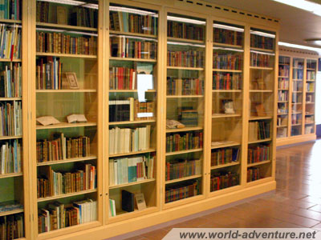
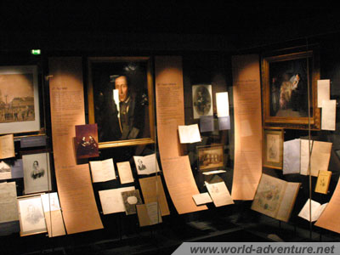
Muzeum w Odensie
Ogromne zbiory, liczące ponad 600 pozycji zostały przekazane prze Duńską rodzinę, która przez pokolenia zbierała pamiątki po Andersenie. Do najciekawszych obiektów należy rękopis napisanej w 1845 roku baśni „Dzwoneczek”.
Stała ekspozycja złożona z książek, listów, wycinanek, rysunków i przedmiotów osobistych tego sławnego bajkopisarza, wspaniale ilustruje jego życie.
Hans Christian Andersen - biografia

Slide 32
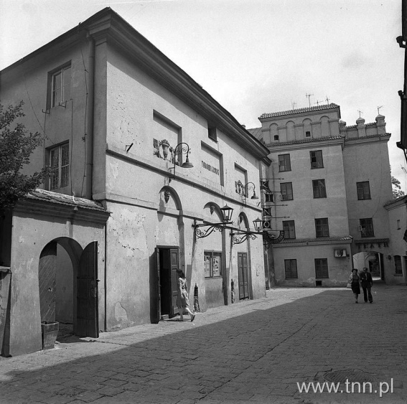
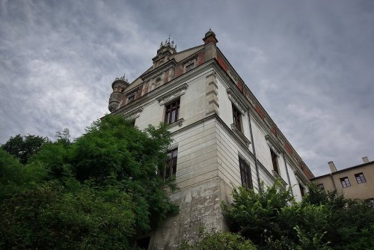
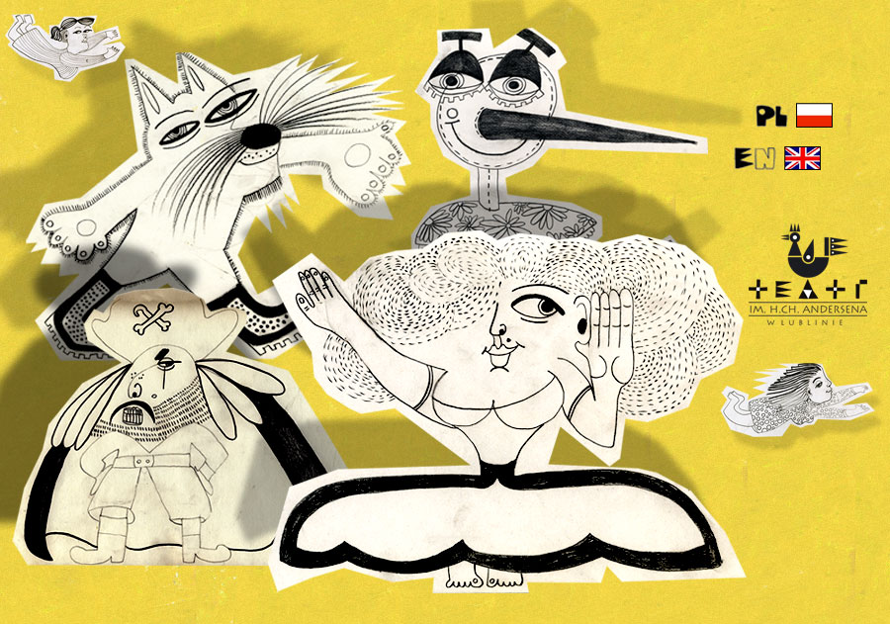
Teatr im. H. CH. Andersena w Lublinie
Teatr im. H. Ch. Andersena w Lublinie
Teatr Lalki i Aktora im. H. Ch. Andersena w Lublinie
Hans Christian Andersen - biografia

Slide 33
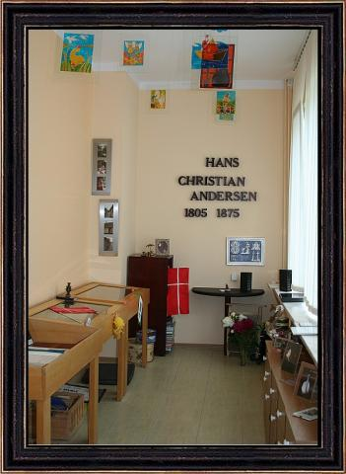
Specjalny Ośrodek Szkolno - Wychowawczy dla Dzieci Niesłyszących im. H. Ch. Andersena w Szczecinie
Od wielu lat istnieje na Pomorzu Ośrodek dla Dzieci Niesłyszących, a od 1993 nosi imię H.CH Andersena . Według historycznych prze-kazów wielki bajkopisarz w sierpniu 1844 roku przy-jechał z Berlina do Szczecina i wsiadł na statek płynący do Kopenhagi, więc prawdopo-dobnie był tu przed laty.
Szkolne muzeum H. Ch. Andersena
Hans Christian Andersen - biografia

Slide 34
Życie i twórczość Hansa Christiana Andersena
1805 - 1875
Opracowała Dorota Gasik

